Slide 1



UNIVERSITY OF CRETE
Computer Science
Department
Lecture on Recommendation Systems
CS439-539 Mobile Computing & Wireless Networks
Department of Computer Science, University of Crete
Notes:
1
Γεια σας,
Ονομάζομαι Ευριπίδης Τζαμούσης και σήμερα θα σας παρουσιάσω την μεταπτυχιακή μου εργασία με τίτλο
«Υβριδικά και αρθρωτά συστήματα συστάσεων για υπηρεσίες βίντεο συνεχούς ροής»
“On Hybrid Modular Recommendation Systems for Video-Streaming”
Αυτή η εργασία εκπονήθηκε υπό την επίβλεψη της κυρίας Μαρίας Παπαδοπούλη και υποστηρίχθηκε από τον ελληνικό τηλεπικοινωνιακό πάροχο “Forthnet”.

Slide 2



Significant industrial & research interest in recommendation systems:
2 out of 3 watched hours come from recommendations
increases its watch times by 50% per year
35% of all sales are generated by recommendations
Notes:
Μεγάλες διεθνείς εταιρείες επικεντρώνονται στην έρευνα και ανάπτυξη τέτοιων συστημάτων συστάσεων, και η θετική επίδραση που έχουν είναι σημαντική.
Συγκεκριμένα η Netflix αναφέρει ότι 2 από τις 3 ώρες περιεχομένου που παρακολουθούνται, έχουν προέλθει από προτάσεις, ενώ μέσω των προτάσεων η YouTube αυξάνει τους χρόνους παρακολούθησης κατά 50% κάθε χρόνο. Από την άλλη, η Amazon μια e-commerce υπηρεσία, αναφέρει ότι 1 στα 3 προϊόντα που αγοράζονται, προέρχονται από προτάσεις που έγιναν στους πελάτες.

Slide 3
1. Introduction
Dramatic increase of content-delivery services and multimedia content
Wide-range of choices and tight time constraints
Efficient mechanisms required for discovering preferred content
☞ Improvement of user satisfaction, decrease in churn rates
Recommendation systems (RS) address these problems
✓ Exploit information about user preferences
✓ Accurately & efficiently recommend the appropriate content
Notes:
Τα τελευταία χρόνια έχει παρατηρηθεί μια μεγάλη αύξηση σε υπηρεσίες παροχής περιεχομένου αλλά και του ίδιου του περιεχομένου που παρέχεται. Δεδομένου αυτού του μεγάλου εύρους επιλογών, απαιτούνται μηχανισμοί που θα βοηθήσουν τους χρήστες να ανακαλύψουν το περιεχόμενο που τους ενδιαφέρει. Έτσι θα ικανοποιηθούν περισσότερο, και η υπηρεσία θα καταφέρει να διατηρήσει και να αυξήσει το πελατολόγιο της.
Τα ΣΠ μπορούν να αντιμετωπίσουν αυτά τα προβλήματα, αξιοποιώντας πληροφορίες που αφορούν τις προτιμήσεις των χρηστών και με ακριβή και αποδοτικό τρόπο προτείνουν το κατάλληλο περιεχόμενο σε κάθε χρήστη.

Slide 4






User feedback
Explicit feedback: Users indicate their preference for items
Ratings scales (1-5 stars, 1-10 stars)
Binary values (liked/disliked)
Implicit feedback: Users interact with items
Purchase history
Viewing duration
Click patterns

Slide 5
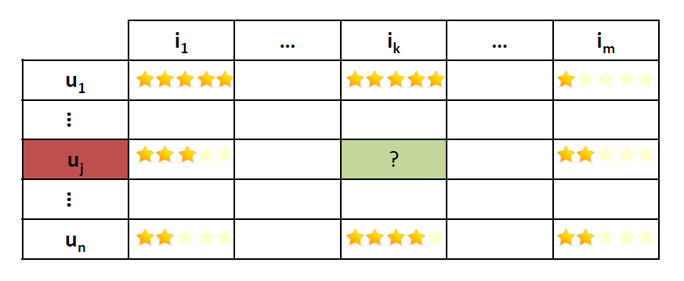
Ratings matrix
Objects (e.g., movies, products)
Users
Sparse matrix: Most values are unknown
Predicting: The task of filling the unknown values

Slide 6
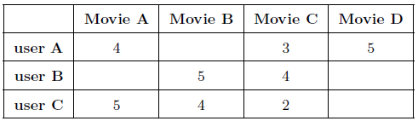
Recommendation Systems
Infer user preferences about items
Produce highly relevant & personalized lists of items
items
rating: level of preference
users
unknown preferences
ratings matrix
Notes:
Τα συστήματα συστάσεων προσπαθούν να συμπεράνουν τις προτιμήσεις των χρηστών, και για τον κάθε χρήστη να παράξουν λίστες με αντικείμενα που έχουν προβλεφθεί ότι θα προτιμούνται ιδιαίτερα. Αξιοποιώντας για παράδειγμα τις βαθμολογίες που έχουν δώσει οι χρήστες για διάφορες ταινίες, προσπαθούμε να προβλέψουμε τις βαθμολογίες που θα έδιναν σε άλλες που δε γνωρίζουμε, και να τους προτείνουμε αυτές που προβλέπουμε με υψηλό σκορ.

Slide 7
Main Approaches
Collaborative filtering (CF)
Inspect rating patters to find similar users/items
Content-based (CB)
Analyze attributes of items for building user profiles
In general, CF performs better than CB
CF fail to provide accurate predictions with insufficient ratings
CB can alleviate the sparsity problem
Notes:
Δύο είναι βασικές προσεγγίσεις αλγορίθμων συστάσεων: Οι collaborative filtering που αναλύουν τα μοτίβα βαθμολόγησης όλων των χρηστών με σκοπό των εντοπισμό παρόμοιων χρηστών ή αντικειμένων.
Από την άλλη έχουμε τους content-based , οι οποίοι εξετάζουν τα χαρακτηριστικά των αντικειμένων που αρέσουν σε ένα χρήστη, και του προτείνει άλλα με παρόμοια χαρακτηριστικά. Αν και οι collaborative filtering αποδίδουν καλύτερα από ότι οι content-based, οι πρώτοι δεν παρέχουν και τόσο ακριβείς προβλέψεις όταν δεν υπάρχουν αρκετά ratings από τους χρήστες. Σε μία τέτοια περίπτωση οι content-based μπορούν να αποδώσουν καλύτερα.

Slide 8
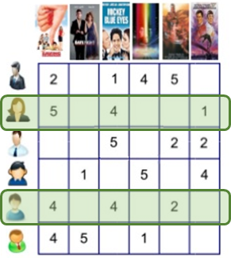
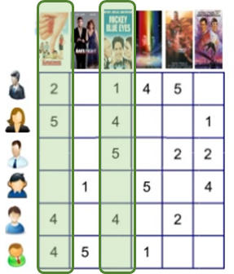
Popular Recommenders: K-Νearest Νeighbors Approach
User-based collaborative filtering (UBCF)
Assumption: Similar users have similar preferences
User similarity: agreement on co-rated items
Prediction: weighted sum of similar user’s ratings
Item-based collaborative filtering (IBCF)
Assumption: Users have similar tastes for similar items
Item similarity: agreement within users rated both items
Prediction: weighted sum of similar items’ ratings
Notes:
Ένας από τους πρώτους recommenders που προτάθηκαν από την κοινότητα είναι ο user-based collaborative filtering. Βασίζεται στην ιδέα ότι παρόμοιοι χρήστες θα έχουν και παρόμοιες προτιμήσεις. Έτσι, υπολογίζει ομοιότητες μεταξύ χρηστών, σε σχέση με το πόσο συμφωνούν στις βαθμολογίες τους για ίδιες ταινίες. Η πρόβλεψη που θα κάνει για έναν χρήστη για μία ταινία, προκύπτει από τις βαθμολογίες που έχουν δώσει για αυτή την ταινία οι παρόμοιοι με αυτόν χρήστες.
Μία παραλλαγή του user-based, είναι o item-based, ο οποίος υπολογίζει αντίστοιχα ομοιότητες μεταξύ ταινιών, ως προς το πως βαθμολογούνται από ίδιους χρήστες. Oι προβλέψεις προκύπτουν λαμβάνοντας υπόψιν τίς βαθμολογίες που έχει δώσει ο χρήστης σε παρόμοιες ταινίες.

Slide 9


User-based collaborative filtering (UBCF)
Assumption: Similar users have similar preferences
User similarity: agreement on co-rated items
Prediction: weighted sum of similar user’s ratings
Notes:
Ένας από τους πρώτους recommenders που προτάθηκαν από την κοινότητα είναι ο user-based collaborative filtering. Βασίζεται στην ιδέα ότι παρόμοιοι χρήστες θα έχουν και παρόμοιες προτιμήσεις. Έτσι, υπολογίζει ομοιότητες μεταξύ χρηστών, σε σχέση με το πόσο συμφωνούν στις βαθμολογίες τους για ίδιες ταινίες. Η πρόβλεψη που θα κάνει για έναν χρήστη για μία ταινία, προκύπτει από τις βαθμολογίες που έχουν δώσει για αυτή την ταινία οι παρόμοιοι με αυτόν χρήστες.
Μία παραλλαγή του user-based, είναι o item-based, ο οποίος υπολογίζει αντίστοιχα ομοιότητες μεταξύ ταινιών, ως προς το πως βαθμολογούνται από ίδιους χρήστες. Oι προβλέψεις προκύπτουν λαμβάνοντας υπόψιν τίς βαθμολογίες που έχει δώσει ο χρήστης σε παρόμοιες ταινίες.

Slide 10

Item-based collaborative filtering (IBCF)
Users have similar tastes for similar items
Item similarity: agreement within users rated both items
Prediction: weighted sum of similar items’ ratings
Notes:
Ένας από τους πρώτους recommenders που προτάθηκαν από την κοινότητα είναι ο user-based collaborative filtering. Βασίζεται στην ιδέα ότι παρόμοιοι χρήστες θα έχουν και παρόμοιες προτιμήσεις. Έτσι, υπολογίζει ομοιότητες μεταξύ χρηστών, σε σχέση με το πόσο συμφωνούν στις βαθμολογίες τους για ίδιες ταινίες. Η πρόβλεψη που θα κάνει για έναν χρήστη για μία ταινία, προκύπτει από τις βαθμολογίες που έχουν δώσει για αυτή την ταινία οι παρόμοιοι με αυτόν χρήστες.
Μία παραλλαγή του user-based, είναι o item-based, ο οποίος υπολογίζει αντίστοιχα ομοιότητες μεταξύ ταινιών, ως προς το πως βαθμολογούνται από ίδιους χρήστες. Oι προβλέψεις προκύπτουν λαμβάνοντας υπόψιν τίς βαθμολογίες που έχει δώσει ο χρήστης σε παρόμοιες ταινίες.

Slide 11
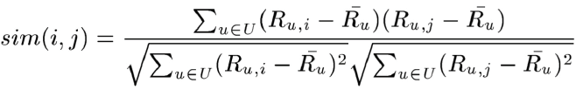
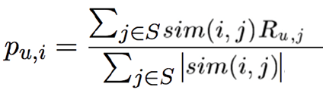
IBCF
set of users rated both items
rating on item i
rating on item j
Compute similarity between items
deviation from the average rating
most similar items to i
similarity as weight
rating on similar item
Prediction of rating for item i

Slide 12
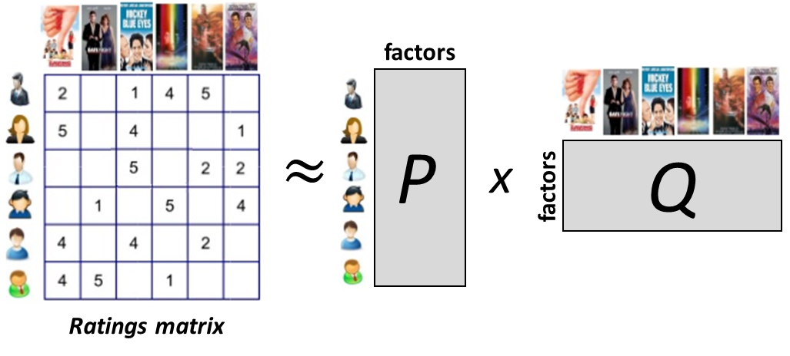
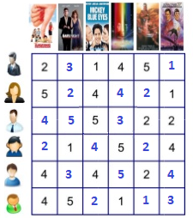
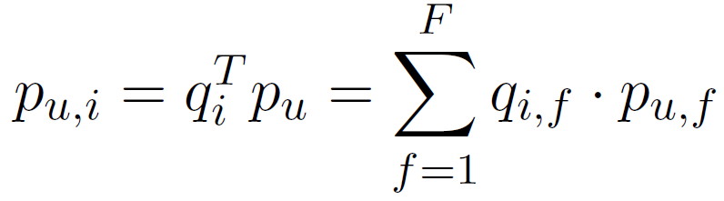
SVD: Matrix Factorization Approach
Decomposition of ratings matrix R into the product of P & Q
Each user & item is described with F latent features
P : user factors
Q : item factors
F factors
F factors
Prediction for user u about item i :
Notes:
Ο SVD είναι ένας από τους πιο δημοφιλείς recommenders, με πολύ καλή ακρίβεια, και χρησιμοποιείται ευρέως.
Στόχος του είναι η ανακατασκευή του πίνακα των βαθμολογιών ως ένα γινόμενο δύο άλλων πινάκων.
Αυτοί οι 2 νέοι πίνακες θα περιέχουν για κάθε χρήστη και για κάθε αντικείμενο ένα διάνυσμα από F τιμές, που έχουν προκύψει από τη διαδικασία της παραγοντοποίησης.
Η πρόβλεψη για ένα χρήστη σχετικά με μία ταινία θα είναι το εσωτερικό γινόμενο των δυο διανυσμάτων.

Slide 13
Matrix - Factorization
Factorize a matrix: to find out two (or more) matrices such that when you multiply them you will get back the original matrix
Application perspective: can be used to discover latent features underlying the interactions between two different kinds of entities

Slide 14
Matrix - Factorization
P: a |U| x K matrix
Movies
P
Q: a |D| x K matrix
?
R
?
Q
Users
R: Matrix of size |U| x |D| that contains all the ratings that the users have assigned to the items

Slide 15
Matrix - Factorization: Ratings matrix is approximated
Movies
P
R
≈
?
x
?
Users
Q
Find two matrices P and Q such that product approximates R

Slide 16


Matrix - Factorization:
Each user & item is characterized with a vector of factors
User-factors vector
f
u₁
u₂
u_{f}
P: vector that represents the strength of the associations between a user and the features
P
Users
.
.
.
Item-factors vector
i₁
i₂
i_{f}
Movies
Q: vector that represents the strength of the associations between an item and the features
Q
.
.
.
f
Factors - f: mathematic artifact for computing relationship

Slide 17

Matrix - Factorization:
Preference - prediction is the dot product of user & item factors
0.8 0.7 -0.5 1.3
0.9 0.8 -0.6 1.2
3.14
-0.69
0.8 0.7 -0.5 1.3
-0.3 -0.5 0.2 0
Item factors: The extent to which an item has some characteristics
User factors: Level of preference for the corresponding characteristics

Slide 18




Matrix - Factorization:
Preference - prediction is the dot product of user & item factors
To get the prediction of a rating of an item $ⅆ_{j}$ by a user $u_{i}$, calculate the dot product of the two vectors corresponding to $u_{i}$ and $ⅆ_{j}$
Vector corresponding to $ⅆ_{j}$
Vector corresponding to${ u}_{i}$
How do we obtain the P and Q matrices?

Slide 19

Matrix - Factorization:
How we obtain the P and Q matrices
1. First we initialize the matrices with some values
2. We calculate how ‘different’ their product is to M
3. We try to minimize this difference iteratively.
So it is really a minimization problem!

Slide 20
Matrix - Factorization:
Solution to our minimization problem
Gradient Descent: Aims at finding a local minimum of the difference
Difference: The error between the estimated rating and the real rating. It can be calculated for each user-item pair:
We consider the squared error because the estimated rating can be either higher or lower than the real one.

Slide 21
Gradient descent is a first-order iterative optimization algorithm for finding the minimum of a function. To find a local minimum of a function using gradient descent, one takes steps proportional to the negative of the gradient (or approximate gradient) of the function at the current point. If instead one takes steps proportional to the positive of the gradient, one approaches a local maximum of that function; the procedure is then known as gradient ascent. When the function is convex, all local minima are also global minima so the gradient discent can converge to the global solution.
To minimize the error, need to know in which direction we have to modify the values of $p_{ik }$and $q_{kj}$
Error
Local minimum of Error
When the function is convex, all local minima are also global minima, so in this case gradient descent can converge to the global solution.
We need to know the gradient at the current values.
Therefore we differentiate the error equation with respect to $p_{ik }$and $q_{kj}$

Slide 22
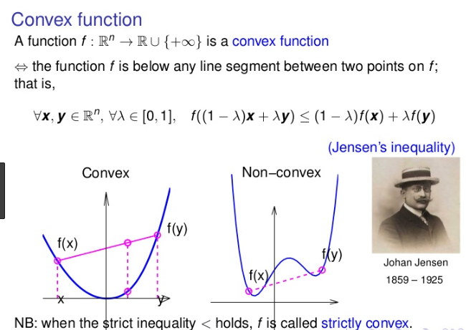

Slide 23
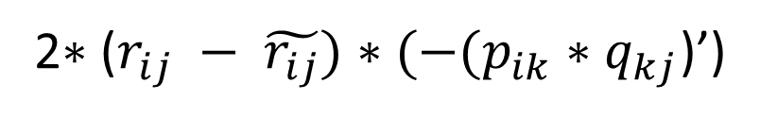
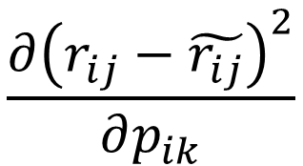
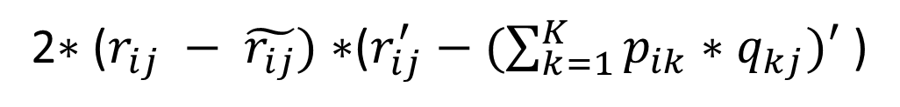
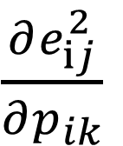
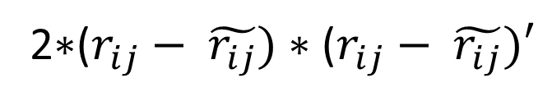
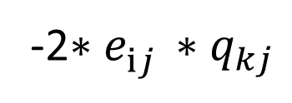
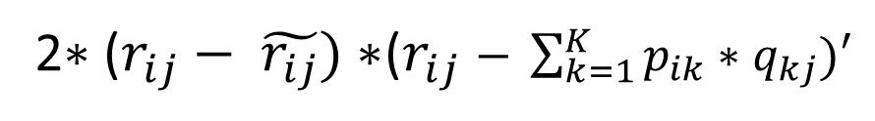
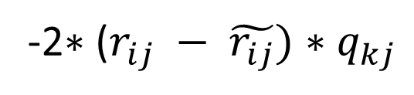
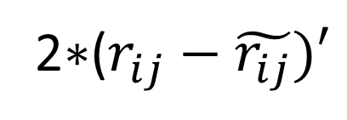
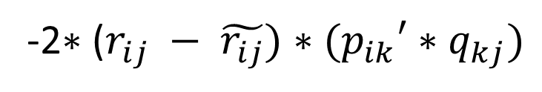
Matrix - Factorization:
Differentiation of Error Equation
$\frac{∂e_{ⅈj}^{2}}{∂p_{ik}}$
$$\frac{∂{\left(r_{ij}−\tilde{r_{ij}}\right)}^{2}}{∂p_{ik}}$$
=
=
2$∗$($r_{ij}$ $− \tilde{r_{ij}})′$
=
2$∗\text{(}r_{ij}− \tilde{r_{ij}})∗$($r_{ij}$ $− \sum_{k=1}^{K}{p_{ik}∗q_{kj})′}$
2$∗$($r_{ij}− \tilde{r_{ij}})∗\text{(}r_{ij}− \tilde{r_{ij}})′$
=
=
2$∗\text{(}r_{ij} − \tilde{r_{ij}})∗$($r_{ij}^{′}−(\sum_{k=1}^{K}{p_{ik}∗q_{kj})′}$ )
=
2$∗\text{(}r_{ij} − \tilde{r_{ij}})∗(−(p_{ik}∗q_{kj}$)’)
-2$∗\text{(}r_{ij} − \tilde{r_{ij}})∗(p_{ik}′∗q_{kj})$
=
=
-2$∗\text{(}r_{ij} − \tilde{r_{ij}})∗q_{kj}$
=
-2$∗e_{ⅈj}^{}∗q_{kj}$
Similarly when we differentiate with respect to $q_{kj}$

Slide 24
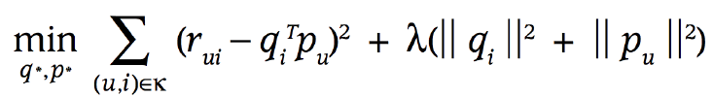
Matrix - Factorization: Update Rules – Cost Function
Having obtained the gradient, we can now formulate the update rules for both $p_{ik}$ and $q_{kj}$:
Cost function
α: constant that determines the rate of approaching the minimum

Slide 25

Matrix - Factorization: Overfitting
A model learns the detail and noise in the training data to the extent that it negatively impacts the performance of the model on new data
This means that the noise or random fluctuations in the training data is picked up and learned by the model
Problem: these concepts do not apply to new data & negatively impact the models ability to generalize!

Slide 26
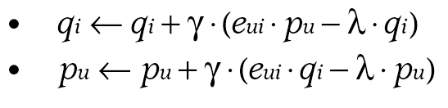
Matrix - Factorization: Overfitting - Solution
We introduce regularization parameters to our cost function:
set of known ratings
prediction error
Regularization parameter
Cost function
predicted rating
Learning rate
previous values
prediction error
Update rules
(Stochastic Gradient Descend)
Learning rate (γ) and regularization parameter (λ) are hyper-parameters

Slide 27
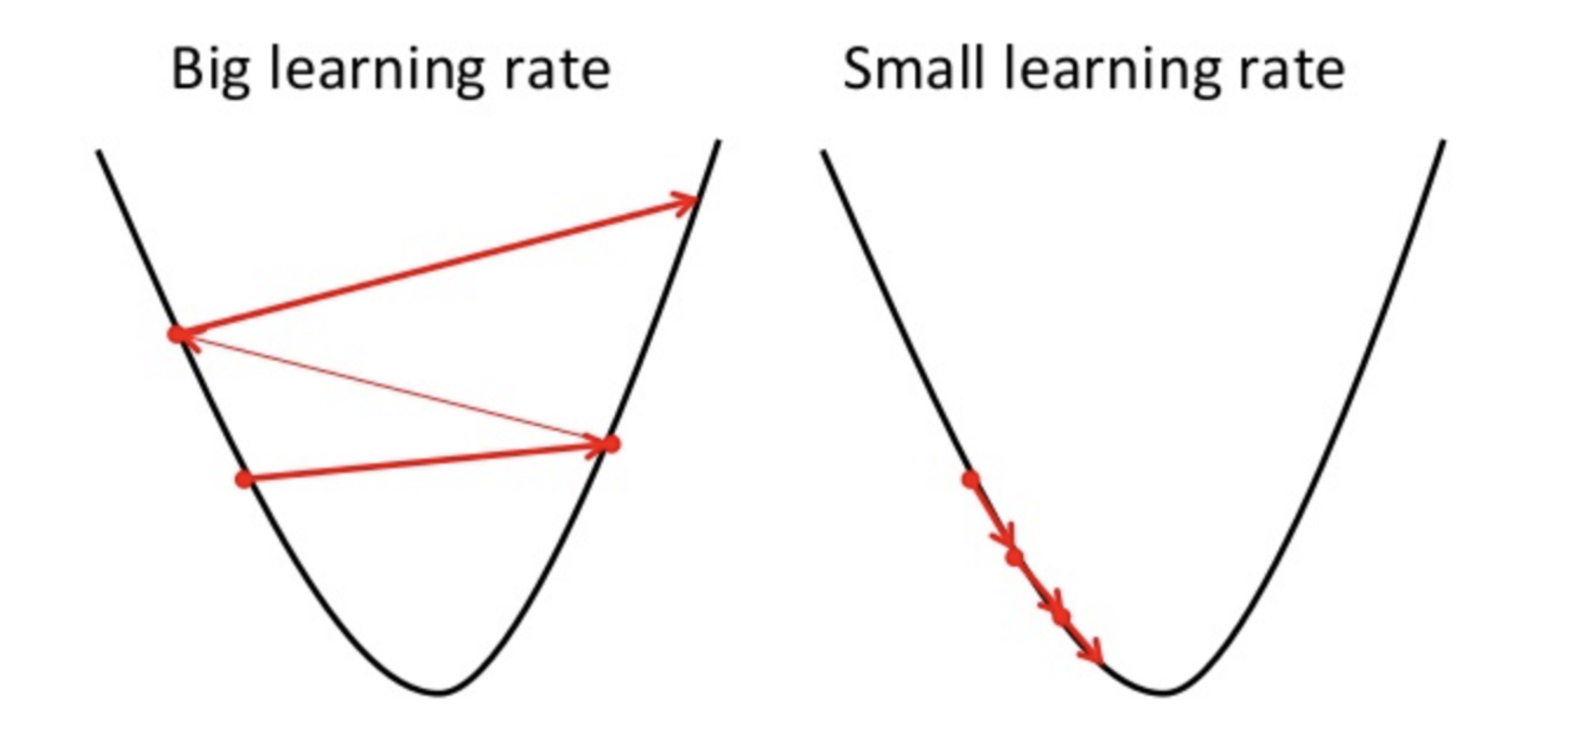
Matrix - Factorization: Learning rate selection
We choose a small learning rate to avoid making too large a step towards the minimum as we may run into the risk of missing the minimum and end up oscillating around it
Error
Local minimum of Error

Slide 28
Notes
The convexity guarantees that the local minimum is also a global one.
The learning rate will determine how fast it converge and the accuracy of the convergence.
A very small step will guarantee that we will move along the convex function.

Slide 29
Motivation
Selecting the best recommendation algorithm is challenging
Depending on input, the performance of a recommender varies
Hybrid recommendation systems address these limitations
✓ Integrate various recommenders
✓ Focus on their strengths & weaknesses
✓ Provide more accurate recommendations
Notes:
Η επιλογή του καλύτερου αλγόριθμου συστάσεων δεν είναι εύκολη υπόθεση, καθώς η απόδοση του μπορεί να διαφέρει αναλόγως των δεδομένων εισόδου.
Για την αντιμετώπιση αυτών των προβλημάτων, στην κοινότητα έχουν προταθεί τα υβριδικά συστήματα συστάσεων τα οποία ενσωματώνουν πολλούς αλγορίθμους συστάσεων, και προσπαθούν τα επικεντρωθούν και να συνδυάσουν τα θετικά στοιχεία του κάθε ενός, ώστε να παρέχουν περισσότερο ακριβείς προτάσεις.

Slide 30
Roadmap
Introduction
Related work
The εnαbler system
Comparative performance analysis
Pilot light εnαbler
Conclusions & future work

Slide 31
Blending: Popular Hybrid Approach
• Recommenders: generate predictions
• Blender: learns efficient combinations of predictions
Recommenders
Predictions
Machine-learning
1
p₁
2
p₂
Blender
Final prediction
. . .
n
p_{n}
 Substantial attention during the Netflix Prize competition
Notes:
Το blending είναι μία γνωστή τεχνική που εφαρμόζουν τα υβριδικά συστήματα προτάσεων.
Αυτή η προσέγγιση αποτελείται από δύο στάδια.
1) Στο πρώτο έχουμε τους διάφορους recommenders όπου ο καθένας υπολογίζει μία πρόβλεψη,
2) και στο δεύτερο στάδιο έχουμε τον blender, ό οποίος συνδυάζει κατάλληλα αυτές τις προβλέψεις του κάθε recommender, και υπολογίζει μία τελική πρόβλεψη.
Αυτή η τεχνική έγινε πολύ δημοφιλής κατά τη διάρκεια ενός διαγωνισμού της Netflix, όπου οι νικήτριες ομάδες την χρησιμοποίησαν.

Slide 32

Main Blending Approaches
Linear Regression (LR): linear combination of predictions
weights: impact on the final prediction
Artificial Neural Networks (ANN): complex non-linear relationships
Notes:
Μία γνωστή προσέγγιση για blending είναι ο συνδυασμός των recommenders μέσω linear regression, όπου η τελική πρόβλεψη είναι ένας γραμμικός συνδυασμός των προβλέψεων. Ο κάθε αλγόριθμος αντιστοιχίζεται με ένα βάρος που σχετίζεται με την επίδραση που πρέπει να έχει στην τελική πρόβλεψη.
Μία άλλη γνωστή προσέγγιση είναι η χρησιμοποίηση νευρωνικών δικτύων για τον καθορισμό του κατάλληλου συνδυασμού. Τα νευρωνικά δίκτυα είναι σε θέση να εντοπίζουν περισσότερο πολύπλοκες μη γραμμικές σχέσεις μεταξύ των αλγορίθμων, οι οποίες μπορεί να κρύβουν χρήσιμη πληροφορία και να βελτιώσουν περαιτέρω την τελική πρόβλεψη.

Slide 33
Roadmap
Introduction
Related work
The εnαbler system
Comparative performance analysis
Pilot light εnαbler
Conclusions & future work

Slide 34
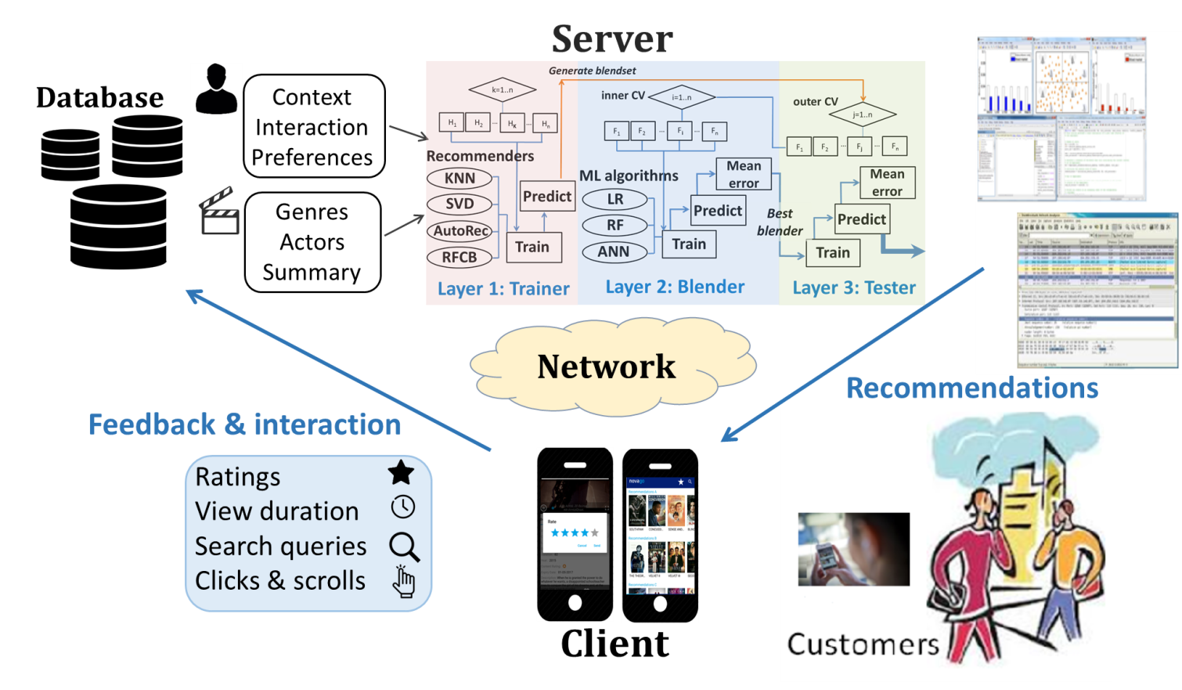

The εnαbler: Hybrid Modular Recommendation System
Client collects user preferences & watching behavior
Server stores user information & generates recommendations
Employs various ML algorithms for combining several recommenders
Automatic selection of the best ML algorithm given the input
Conservative performance estimation through nested cross-validation
Notes:
Σχεδιάσαμε & αναπτύξαμε ένα υβριδικό αρθρωτό σύστημα συστάσεων που ακολουθεί μία client-server αρχιτεκτονική.
Ο client συλλέγει πληροφορίες σχετικά με τις προτιμήσεις των χρηστών και τις παρακολουθήσεις που κάνουν σε μια video-streaming υπηρεσία, και αποστέλλονται στον server ο οποίος θα τις αξιοποιήσει και θα παράξει τις προτάσεις.

Slide 35
The εnαbler Architecture
Historical data
(ratings)
Generate predictions
Blendset
(dataset used for blending)
k=1..m
i=1..n
j=1..n
Folds H₁, H₂ .. H_{m}
inner CV
Folds F₁, F₂ .. F_{n}
outer CV
H₁
H₂
…
…
H_{m}
Folds F₁, F₂ .. F_{n} excluding F_{j}
H_{K}
…
F_{i}
…
F_{n}
F₁
F₂
…
F_{j}
…
F_{n}
F₁
F₂
H-H_{k}
Recom. Algorithms
F-F_{i}
ML Algorithms
F-F_{j}
KNN
Meta-features
Predict
Best blending
LR
SVD
RF
Train
Predict
Mean Error
Train
best blender
Mean Error
Predict
AutoRec
Train
ANN
RFCB
…
…
Layer 1: Trainer
Layer 2: Blender
Layer 3: Tester
Notes:
Ο enabler αποτελείται από 3 layers.
trainer που εκπαιδεύει πολλούς αλγορίθμους συστάσεων, παράγοντας ο καθένας προβλέψεις.
Blender που δοκιμάζει διάφορους blenders (αλγόριθμοι μηχανικής μάθησης) και αυτόματα επιλέγει τον πιο αποτελεσματικό βάσει μίας μετρικής.
Και τέλος τον tester που αξιολογεί την τελική απόδοση του συστήματος με τον επιλεγμένο blender.
Το nested cross-validation είναι μία επαναληπτική διαδικασία, όπου κάθε φορά ένα μέρος των δεδομένων, στέλνεται στον blender, και πάνω σε αυτό το υποσύνολο εκπαιδεύονται και δοκιμάζονται οι διάφοροι αλγόριθμοι μηχανικής μάθησης. Αυτός που έχει την καλύτερη απόδοση, επιλέγεται ως ο καλύτερος. Ο tester είναι υπεύθυνος να αξιολογήσει την απόδοση του αυτόύ που έχει επιλεγεί ως ο καλύτερος, χρησιμοποιώντας όλα τα δεδομένα αυτή τη φορά.

Slide 36
Innovation
The εnαbler employs:
Multiple ML algorithms for combining several recommenders
Automatic selection of the best blender for the given input
Nested cross-validation for conservative performance estimation
Modularity for easy extensibility
Notes:
Τα καινοτόμα στοιχεία του συστήματος μας είναι ότι ενσωματώνει ένα πλήθος από αλγορίθμους μηχανικής μάθησης, και αυτόματα μπορεί να επιλέξει ποιος είναι ο καλύτερος για τα δεδομένα τα οποία δίνονται.
Ένα ακόμα πλεονέκτημα του είναι ότι εφαρμόζει την τεχνική του nested cross-validation για συντηρητική αξιολογήση του συστήματος, ώστε να μην υπάρχουν προβλήματα υπερεκτίμησης της απόδοσης
Τέλος, είναι αρθρωτός, που σημαίνει ότι εύκολα μπορεί να επεκταθεί με περισσότερους αλγορίθμους.

Slide 37
Contribution
Development of the εnαbler ^{[1]}
Extensive performance analysis on benchmark datasets
  Compared with several recommenders
  Performance of the εnαbler with different blenders
Development of a pilot light εnαbler for a large Greek telecom operator
Out in the wild field study with real customers for performance analysis
Post-phase analysis of the full εnαbler version
[1] E. Tzamousis and M. Papadopouli, “On hybrid modular recommendation systems
for video streaming,” ACM Transactions on Web. (under submission)
Notes:
Η δική μας συνεισφορά είναι η σχεδίαση και ανάπτυξη ενός υβριδικού και αρθρωτού συστήματος συστάσεων, το οποίο εφαρμόζει αλγορίθμους μηχανικής μάθησης για τον κατάλληλο συνδυασμό των πολλών recommenders.
Κάναμε εκτεταμένα πειράματα με ένα γνωστό dataset για αξιολογήσεις συστημάτων προτάσεων, και συγκρίναμε την απόδοση του enabler με γνωστούς και κορυφαίους recommenders. Επιπλέον αξιολογήσαμε εκτενώς την απόδοση του enabler χρησιμοποιώντας κάθε φορά έναν διαφορετικό αλγόριθμο μηχανικής μάθησης.
Στη συνέχεια αναπτύξαμε ένα πιλοτικό σύστημα προτάσεων βασισμένο σε μία απλή έκδοση του enabler και διεξάγαμε μια πιλοτική μελέτη με πραγματικούς χρήστες, για την αξιολόγηση της απόδοσης του. Τέλος με τα δεδομένα που συγκεντρώσαμε κάναμε πειράματα με την πλήρη έκδοση του enabler.

Slide 38
Roadmap
Introduction
Related work
The εnαbler system
Comparative performance analysis
Pilot light εnαbler
Conclusions & Future Work

Slide 39
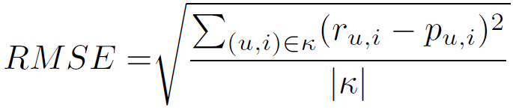
The εnαbler is extensively evaluated
  Compared with several recommenders
  Evaluated with different blenders
Benchmark dataset: Movielens 1M
1 million ratings (1-5 scale) by 6,040 users for 3,900 movies
Metric: Root-Mean-Square Error (RMSE)
Notes:
Κάναμε μία συγκριτική μελέτη της ακρίβειας του enabler σε σχέση με άλλους γνωστούς και κορυφαίους recommenders. Επιπλέον, κάναμε μια εκτενή αξιολόγηση του enabler εφαρμόζοντας κάθε φορά έναν μόνο blender.
Για τα πειράματα χρησιμοποιήθηκαν δεδομένα του Movielens με ένα εκατομμύριο βαθμολογίες, που είναι ένα από το πιο γνωστό dataset για αξιολογήσεις αλγορίθμων συστάσεων
Για τη μέτρηση της ακρίβειας, χρησιμοποιούμε την RMSE μετρική, που είναι η ρίζα του μέσου τετραγωνικού λάθους των προβλέψεων. Μικρή τιμή RMSE, σημαίνει μεγαλύτερη ακρίβεια.

Slide 40
Comparative Performance Analysis
Improvement of prediction accuracy is challenging
0.905
0.876
0.854
0.845
0.833
0.827
0.8206
εnαbler
1994
2001
2007
2009
2013
2015
2017
Algorithms
The εnαbler outperforms the state-of-the-art AutoRec
A substantial reduction of RMSE by 0.0064 is achieved
Notes:
O enabler πετυχαίνει καλύτερη απόδοση από την κορυφαία μέχρι τώρα απόδοση του AutoRec
Παρουσιάζεται επίσης η απόδοση άλλων γνωστών recommenders.
Παρατηρούμε ότι με την πάροδο του χρόνου και την εισαγωγή νέων αλγορίθμων, η μείωση του RMSE γίνεται ολοένα και δυσκολότερη, υποδεικνύοντας ότι η μείωση που πετυχαίνει ο enabler κατά 0.0064 είναι ιδιαίτερα σημαντική.

Slide 41
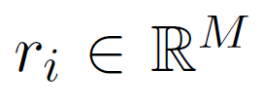

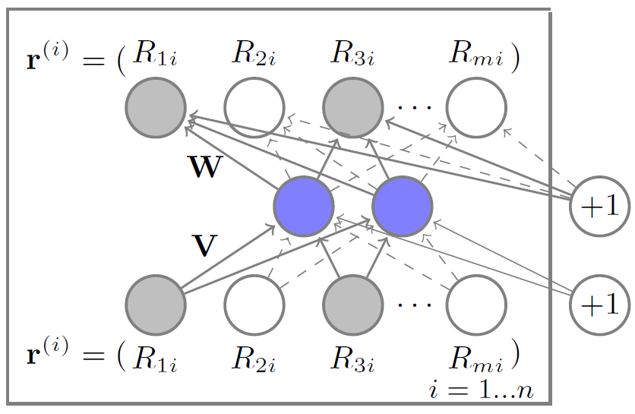
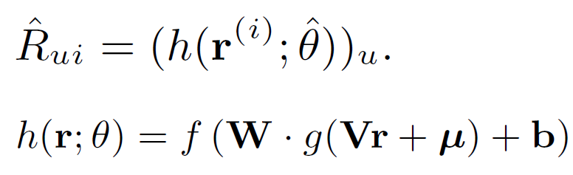
AutoRec: state-of-the-art recommender
Neural-net-based
Learns a representation of the input data & reconstructs it
Input: each partially observed item rating vector
Output: reconstruction of the input vector & filling missing values
output
Prediction is given by
where
input
Notes:
Ο AutoRec είναι ένας αλγόριθμος συστάσεων που προτάθηκε πρόσφατα και πετυχαίνει κορυφαία απόδοση.
Χρησιμοποιεί νευρωνικά δίκτυα για να μάθει μία κωδικοποίηση των δεδομένων εισόδου, και να τα ανακατασκευάσει στην έξοδο.
Πιο συγκεκριμένα, ως είσοδο έχουμε ένα διάνυσμα με τις βαθμολογίες που έχει λάβει μία ταινία από διάφορους χρήστες (όπου αρκετοί δεν την έχουν βαθμολογήσει), και στην έξοδο το διάνυσμα αυτό ανακατασκευάζεται, και οι άδειες τιμές συμπληρώνονται με προβλέψεις

Slide 42
Linear regression (LR) captures simple linear relationships
Binned linear regression ^{[1]}
Divides the data into equally sized bins based on a criterion
Determines separate blending for each bin
Binned LR performs better than standard LR
Trade-off: Too many bins
can increase RMSE
[1] Jahrer et al. "Combining predictions for accurate recommender systems.“, ACM SIGKDD, 2010.
Notes:
Ο linear regression αναγνωρίζει απλές γραμμικές σχέσεις μεταξύ των recommenders. Καθορίζει ένα weight για κάθε recommender και η πρόβλεψη που κάνει είναι το weighted sum αυτών.
H απόδοση που έχει ο κάθε recommender μπορεί να διαφέρει αν αναφερόμαστε σε χρήστες που έχουν δώσει λίγα ή πολλά ratings, και ο γραμμικός συνδυασμός δε μπορεί να το λάβει υπόψιν του.
Έτσι, εφαρμόζουμε μία binned έκδοση του Linear regression, που είχε προταθεί σε μία παλαιότερη δουλειά, όπου χωρίζουμε το dataset σε μικρότερα κομμάτια, βάσει ενός κριτηρίου (πχ ο αριθμός των ratings που έχω δώσει ο κάθε χρήστης για τον οποίο αναφέρονται οι προβλέψεις). Σε κάθε κομμάτι εκπαιδεύεται ένα διαφορετικό linear regression μοντέλο και έτσι ένας recommender μπορεί να λάβει διαφορετικά βάρη κάθε φορά.
Αυξάνοντας τον αριθμό των bins, η απόδοση του συνδυασμού βελτιώνεται. Όμως, αν χωρίσουμε το dataset σε πολλά κομμάτια, περιορίζεται ο αριθμός των δεδομένων σε κάθε bin, και δεν εκπαιδεύονται επαρκώς τα μοντέλα. Έτσι η απόδοση χειροτερεύει.

Slide 43
Random forest (RF) constructs several decision trees
Final prediction: mean prediction of the individual trees
The increase of RF size improves the performance, with decreasing benefit
Notes:
Τα RF κατασκευάζουν πολλά DT, κάθε ένα από αυτά συνδυάζει με διαφορετικό τρόπο τους διάφορους recommenders. Η τελική πρόβλεψη που θα κάνει το RF θα είναι το η μέση πρόβλεψη των decision trees.
Αυξάνοντας το πλήθος των δέντρων, η απόδοση του συνδυασμού βελτιώνεται, αλλά με συνεχώς μειούμενο όφελος και από ένα σημείο και μετά η απόδοση παραμένει σταθερή.
Βλέπουμε ότι τα RF πλησιάζουν την ακρίβεια του AutoRec, χωρίς όμως να την ξεπερνούν.

Slide 44
Artificial Neural Networks (ANN) identify complex relations
εnαbler selects the ANN as the best blender
1 hidden layer
2 hidden layers
3 hidden layers
The deeper the architecture, the higher the performance
Notes:
Τα νευρωνικά δίκτυα είναι ο blender ο οποίος ο enabler επιλέγει ως ο καλύτερος για τα συγκεκριμένα δεδομένα.
Εμείς κάναμε πειράματα με διαφορετικές αρχιτεκτονικές, με 1 hidden layer ως και 3 hidden layers.
Παρατηρούμε ότι εφαρμόζοντας βαθύτερες αρχιτεκτονικές, βελτιώνεται η ακρίβεια του blending. Όμως ακόμα και με ένα 1 hidden layer, ο enabler αποδίδει καλύτερα από τον AutoRec.

Slide 45
Roadmap
Introduction
Related work
The εnαbler system
Comparative performance analysis
Pilot light εnαbler
Conclusions & future work

Slide 46
Pilot light εnαbler
Developed for a mobile video-streaming service of a large Greek telecom & content-delivery operator
Part of the functionality of the εnαbler
SVD & IBCF are employed
Without the blender & tester layers
Each recommender produces a personalized recommendation list
Notes:
Αναπτύξαμε ένα πιλοτικό σύστημα προτάσεων για τις ανάγκες μιας video-streaming υπηρεσίας ενός ελληνικού τηλεπικοινωνιακού παρόχου. Το πιλοτικό αυτό σύστημα υλοποιούσε μέρος της λειτουργικότητας του enabler. Συγκεκριμένα, υλοποιούσε 2 αλγορίθμους συστάσεων, το SVD και τον item-based, χωρίς να εφαρμόζει blending.
Για την αξιολόγηση της ακρίβεια και απόδοσης του συστήματος, διεξάγαμε μία μελέτη πεδίου. Είχε διάρκεια 7 εβδομάδων και συμμετείχαν 30 εθελοντές χρήστες της υπηρεσίας. Συνολικά συγκεντρώσαμε 387 βαθμολογίες για 182 ταινίες, ενώ έγιναν 187 προβολές περιεχομένου με διάρκεια πάνω από 2 λεπτά.

Slide 47
Field study
Duration: 28 February – 17 April 2017 (7 weeks)
30 volunteer subscribers
387 ratings for 182 movies
187 video session with duration ≥ 2 min
Metrics
Mean absolute error (MAE) between predictions & ratings
Watching duration for measuring user engagement
Notes:
Αναπτύξαμε ένα πιλοτικό σύστημα προτάσεων για τις ανάγκες μιας video-streaming υπηρεσίας ενός ελληνικού τηλεπικοινωνιακού παρόχου. Το πιλοτικό αυτό σύστημα υλοποιούσε μέρος της λειτουργικότητας του enabler. Συγκεκριμένα, υλοποιούσε 2 αλγορίθμους συστάσεων, το SVD και τον item-based, χωρίς να εφαρμόζει blending.
Για την αξιολόγηση της ακρίβεια και απόδοσης του συστήματος, διεξάγαμε μία μελέτη πεδίου. Είχε διάρκεια 7 εβδομάδων και συμμετείχαν 30 εθελοντές χρήστες της υπηρεσίας. Συνολικά συγκεντρώσαμε 387 βαθμολογίες για 182 ταινίες, ενώ έγιναν 187 προβολές περιεχομένου με διάρκεια πάνω από 2 λεπτά.

Slide 48
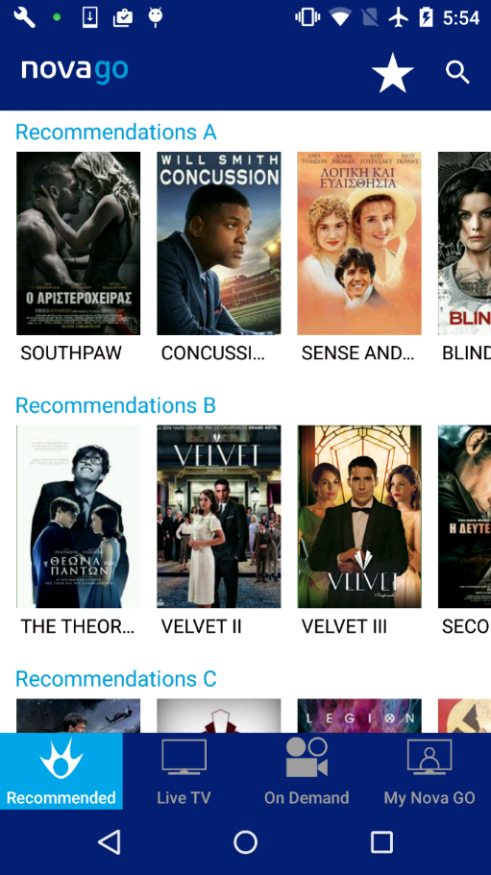
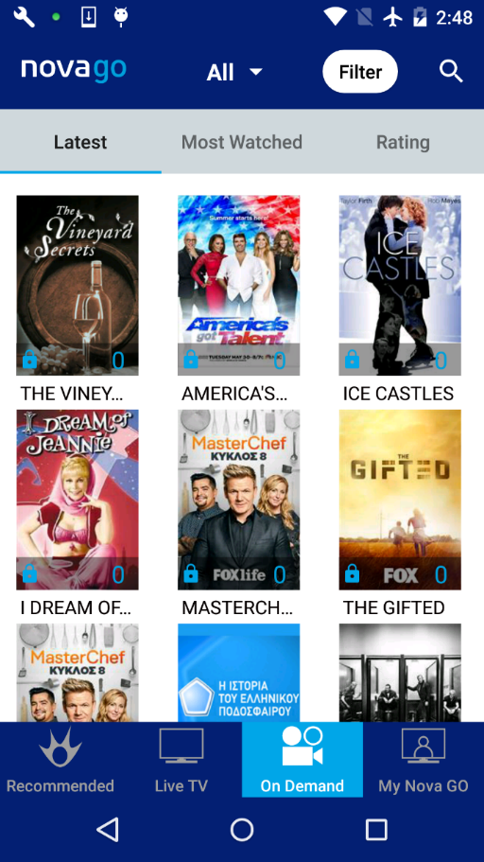
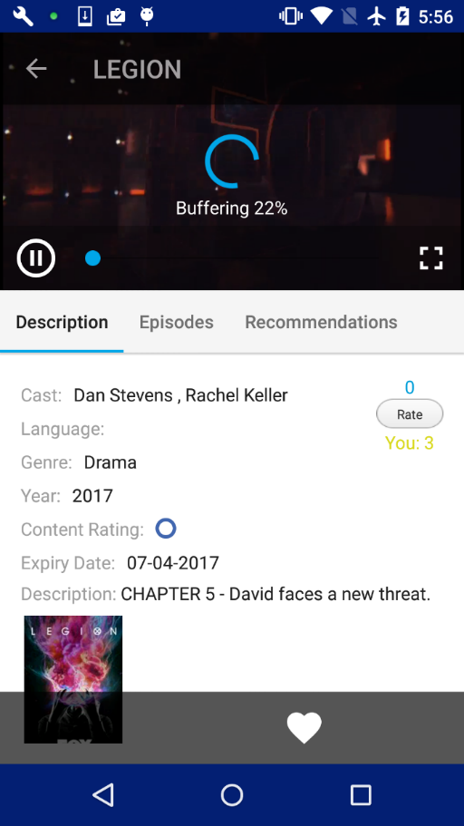
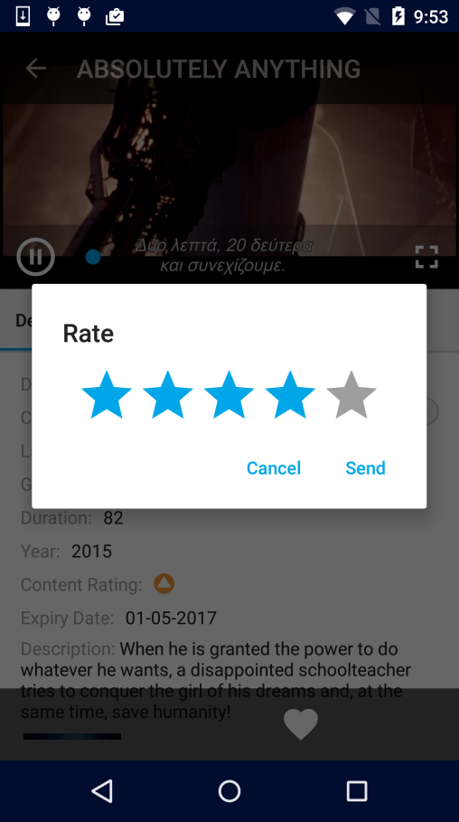
Client of the pilot light εnαbler
Recommendations
On Demand
Play screen
Rating
Notes:
O client της υπηρεσίας που λειτουργούσε σε κινητές συσκευές Android, επεκτάθηκε από εμάς ώστε στην οθόνη των προτάσεων να εμφανίζονται κατάλληλα οι εξατομικευμενες προτάσεις που το σύστημα παρείχε στον κάθε χρήστη. Εκτός από τις προτάσεις, οι χρήστες μπορούσαν να ξεκινήσουν μια παρακολούθηση από την OnDemand οθόνη, όπου το περιεχόμενο που εμφανιζόταν δεν ήταν εξατομικευμένο, αλλά κοινό σε όλους τους χρήστες.
Όταν το βίντεο τερματιζόταν ή οι χρήστες αποφάσιζαν την εγκατάλειψη της παρακολούθησης, ζητούταν να δοθεί μια βαθμολογίας.

Slide 49
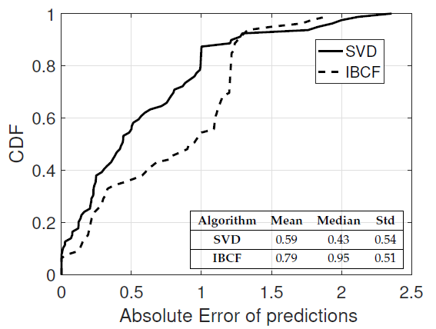
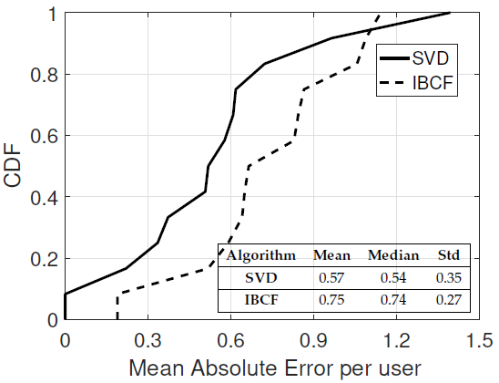
SVD provides more accurate predictions than IBCF
Notes:
Για να αξιολογήσουμε την ακρίβεια του κάθε αλγορίθμου, εξετάσαμε πόσο κοντά ήταν οι προβλέψεις του κάθε ενός σε σχέση με τις τιμές που έδωσαν τελικά οι χρήστες. Παρατηρούμε ότι ο SVD είναι περισσότερο ακριβής με μέσο λάθος 0.43, το μισό από το μέσο λάθος του item-based.
Στη συνέχεια, υπολογίσαμε το μέσο λάθος για κάθε χρήστη του κάθε αλγορίθμου, και ειδαμε ότι για την πλειοψηφία των χρηστών ο SVD είναι περισσότερο ακριβής.

Slide 50
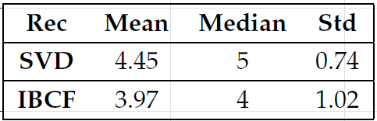
SVD receives higher ratings than IBCF
SVD recommends highly preferred content
Notes:
Για να εξετάσουμε με ποιες προτάσεις οι χρήστες είναι περισσότερο ικανοποιημένοι, αναλύσαμε τις βαθμολογίες που δίνουν σε κάθε λίστα προτάσεων. Παρατηρούμε ότι προτιμούν ιδιαίτερα τις προτάσεις του SVD αφού τις βαθμολογούν κατά μέσο όρο με 4.5, σε αντίθεση με με 4 που λαμβάνουν οι προτάσεις του item-based.

Slide 51
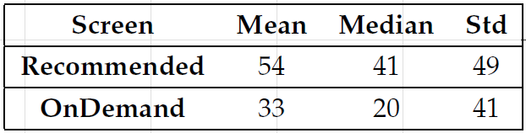
Recommendations have larger watching duration than OnDemand
Recommendations help users discover content
Notes:
Για να δούμε όμως αν συνολικά οι προτάσεις βοηθούν τους χρήστες να ανακαλύψουν περιεχόμενο να παρακολουθήσουν, εξετάσαμε πόσο χρόνο αφιερώνουν παρακολουθώντας περιεχόμενο που τους προτείνεται, σε σχέση με περιεχόμενο που εμφανίζεται κοινό σε όλους.
Βλέπουμε ότι οι χρήστες αφιερώνουν διπλάσια χρόνο (40 λεπτά) παρακολουθώντας τις προτάσεις, σε σχέση με τα 20 λεπτά που αφιερώνουν με το περιεχόμενο που ανακαλύπτουν μόνοι τους.

Slide 52
The light enabler is mature & robust, close to commercial product
No server failure was encountered
None of the subjects reported any problems with the client
Positive user feedback through questionnaire
12 out of 14 users considered the recommendation service (very) helpful
Notes:
Το σύστημα ήταν αρκετά σταθερό, ο σέρβερ δεν αντιμετώπισε κάποιο πρόβλημα, ενώ ούτε οι χρήστες ανέφεραν κάποιο πρόβλημα με τον client. Είναι λοιπόν ένα ώριμο σύστημα, και η ίδια η εταιρία έχει ζητήσει να γίνει τελικό προϊόν.
Αξίζει να αναφέρουμε ότι σε ένα ερωτηματολόγιο που δόθηκε σε κάποιους χρήστες που συμμετείχαν στη μελέτη, η μεγάλη πλειοψηφία το χαρακτήρισε χρήσιμο.

Slide 53
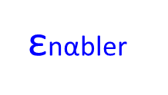
Post-phase Offline Evaluation
1.06
1.07
0.96
0.92
0.92
0.88
RMSE
0.73
CF
CB
User & item
average ratings
The εnαbler:
Outperforms all individual recommenders: RMSE reduction >16%
Beneficial even with insufficient number of ratings
Notes:
Στη συνέχεια, με τις βαθμολογίες που συγκεντρώσαμε κατά τη διάρκεια της μελέτης πεδίου, συγκρίναμε την ακρίβεια του enabler σε σχέση με διάφορους άλλους recommenders.
Είδαμε ότι με τη χρησιμοποίηση του enabler, πετυχαίνουμε βελτίωση του RMSE πάνω από 16%.
Μία χρήσιμη παρατήρηση που μπορούμε να κάνουμε ότι οι CF δεν αποδίδουν τόσο καλά, όσο ο CB αλγόριθμος. Αυτό σχετίζεται με το γεγονός ότι δεν έχουμε συγκεντρώσει επαρκή αριθμό ratings για κάθε χρήστη, ώστε οι CF να μοντελοποιήσουν σωστά τις προτιμήσεις τους.

Slide 54
Conclusions
The εnαbler ^{[1]} outperforms state-of-the-art recommenders
The pilot light εnαbler
Aids users at discovering relevant content
Plans for commercialization
Full functionality of the εnαbler further improves accuracy
[1] E. Tzamousis and M. Papadopouli, “On hybrid modular recommendation systems
for video streaming,” IEEE Transactions on Mobile Computing. (to be submitted)
Notes:
Σημαντικά συμπεράσματα προέκυψαν από αυτή τη δουλειά. Αρχικά, το σύστημα που σχεδιάσαμε & αναπτύηαμε πετυχαίνει κορυφαία ακρίβεια, καλύτερη από πολλούς άλλους recommenders.
Το πιλοτικό σύστημα που αναπτύξαμε είχε πολύ καλή απόδοση, βοηθώντας τους χρήστες να ανακαλύψουν περιεχόμενο να παρακολουθήσουν. Επιπλέον, είναι ένα αρκετά ώριμο σύστημα, κοντά στο να γίνει τελικό προϊόν. Σε μεταγενέστερα πειράματα που έγιναν με τα δεδομένα που συλλέχθηκαν από τη μελέτη πεδίου, είδαμε ότι ο enabler βελτίωσε σημαντικά την ακρίβεια των προβλέψεων.
Η δουλειά αυτή πρόκειται να γίνει submit στο περιοδικό της IEEE transactions on mobile computing

Slide 55
Ongoing & Future Work
Employment of temporal & contextual aspects of user preferences
Targeted queries to specific users for rating specific items
Group recommendations
Integration of domain expert feedback
Application in several domains
Notes:
Στόχος μας είναι να αναπτύξουμε περαιτέρω τον enabler. Σκοπεύουμε να αξιοποιήσουμε χρονικά χαρακτηριστικά και πληροφορία σχετικά με το περιβάλλον του χρήστη, ώστε να μοντελοποιήσουμε καλύτερα τις προτιμήσεις των χρηστών. Επίσης θα αξιοποιήσουμε σύγχρονες τεχνικές για τον καθορισμό στοχευμένων ερωτημάτων που πρέπει να γίνουν σε συγκεκριμένους χρήστες για συγκεκριμένες ταινίες, για την περαιτέρω βελτίωση της ακρίβειας του συστήματος.
Έμφαση θέλουμε να δώσουμε στον τομέα της εξατομικευμένης ιατρικής. Το σύστημα μας, θα μπορεί να ενσωματώνει πληροφορίες για τους ασθενείς που έχουν καταγραφεί από αισθητήρες & κινητές συσκευές, ώστε να παρέχει εξατομικευμένες θεραπείες, που θα ταιριάζουν καλύτερα στον κάθε χρήστη. Έτσι μπορεί να βελτιωθεί η ποιότητα της παρεχόμενης φροντίδας και να μειωθούν τα κόστη θεραπειών.
Ήδη η ομάδα μας δουλεύει πάνω στην πρόβλεψη, παρακολούθηση και διάγνωση δυσλειτουργιών και ασθενειών, όπως ο αυτισμός, η δυσλεξία και το πάρκινσον.
Άλλοι τομείς, όπου σκοπεύουμε να χρησιμοποιήσουμε το σύστημα μας είναι στον τομέα του τουρισμού
ι) για την πρόταση ταξιδιωτικών πλάνων
ιι) αλλά και αξιολόγηση ποιότητας διάφορων αγαθών.

Slide 56





Ongoing & Future Work
Personalized health care & medicine
Collecting patient information through sensors & mobile devices
Provide personalized treatment plans
Improve quality of care & decrease medical costs
Screening of ASD & dyslexia using eye-tracking
Assessment of Parkinson using gesture sensors
Other domains:
Guiding tools for tourists
Quality assessment of wine/oil/water
Notes:
Στόχος μας είναι να αναπτύξουμε περαιτέρω τον enabler. Σκοπεύουμε να αξιοποιήσουμε χρονικά χαρακτηριστικά και πληροφορία σχετικά με το περιβάλλον του χρήστη, ώστε να μοντελοποιήσουμε καλύτερα τις προτιμήσεις των χρηστών. Επίσης θα αξιοποιήσουμε σύγχρονες τεχνικές για τον καθορισμό στοχευμένων ερωτημάτων που πρέπει να γίνουν σε συγκεκριμένους χρήστες για συγκεκριμένες ταινίες, για την περαιτέρω βελτίωση της ακρίβειας του συστήματος.
Έμφαση θέλουμε να δώσουμε στον τομέα της εξατομικευμένης ιατρικής. Το σύστημα μας, θα μπορεί να ενσωματώνει πληροφορίες για τους ασθενείς που έχουν καταγραφεί από αισθητήρες & κινητές συσκευές, ώστε να παρέχει εξατομικευμένες θεραπείες, που θα ταιριάζουν καλύτερα στον κάθε χρήστη. Έτσι μπορεί να βελτιωθεί η ποιότητα της παρεχόμενης φροντίδας και να μειωθούν τα κόστη θεραπειών.
Ήδη η ομάδα μας δουλεύει πάνω στην πρόβλεψη, παρακολούθηση και διάγνωση δυσλειτουργιών και ασθενειών, όπως ο αυτισμός, η δυσλεξία και το πάρκινσον.
Άλλοι τομείς, όπου σκοπεύουμε να χρησιμοποιήσουμε το σύστημα μας είναι στον τομέα του τουρισμού
ι) για την πρόταση ταξιδιωτικών πλάνων
ιι) αλλά και αξιολόγηση ποιότητας διάφορων αγαθών.

Slide 57
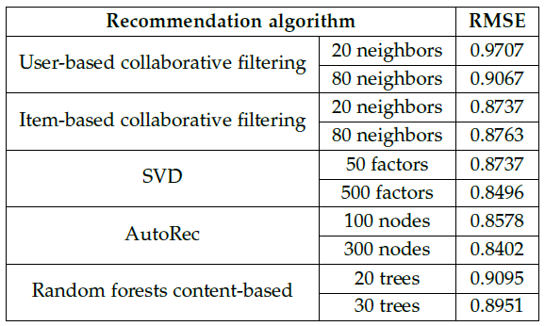
Performance of each recommender employed in

Slide 58


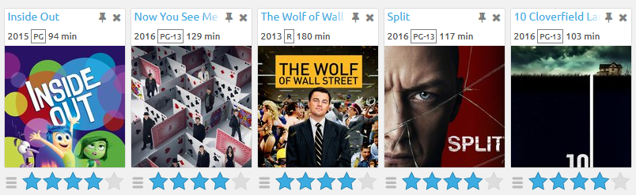
A range of hybrid techniques have been proposed
Switching: choose among different recommenders based on a criterion
true
Collaborative filtering
Ratings > 5
false
Content-based
Cascade: first a subset of items is selected, then a few “best” determined
millions
hundreds
dozens
Video
catalog
Candidate
generation
ranking
recommendations
Mixed: present large number of recommendations simultaneously
— multiple algorithms employed
— recommendations demonstrated together
— full-page optimization problem

Slide 59
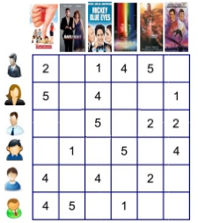
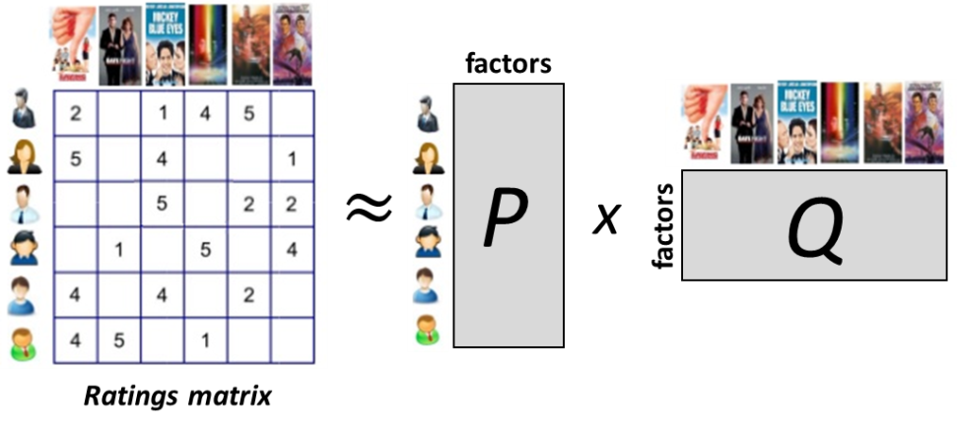
factors
≈
P
x
Q
factors
Ratings matrix

Slide 60
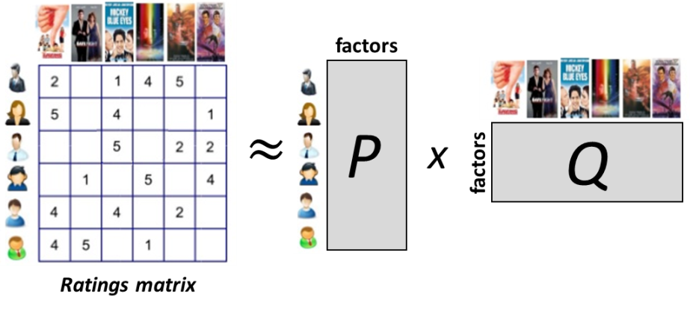
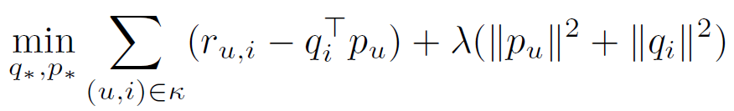


SVD: matrix factorization approach
Decomposition of ratings matrix R into the product of P and Q
Each user & item is described with F latent features
P : user factors
Q : item factors
Minimization of cost function with stochastic gradient descent (SGD)
Cost function
Update rules
Prediction for user u about item i :

Slide 61
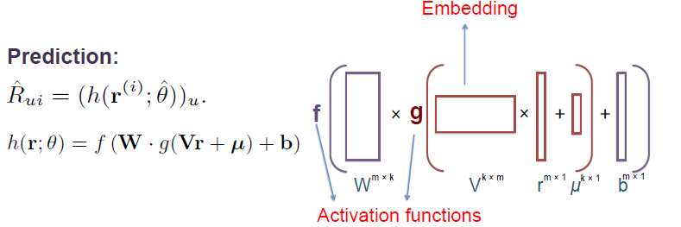
AutoRec: autoencoder, artificial neural network
Learns a representation (encoding) of the input data
Reconstructs it in the output layer
Input: each partially observed item vector
— Consists of the ratings given by users (and those that are unknown)
Output: reconstruction of the input vector
— Missing values are filled with predictions
Prediction is given by
where
output
input

Slide 62

εnαbler: Hybrid Modular Recommendation System
Client collects user preferences & watching behavior
Server stores user information & trains periodically recommenders

